Slide 1
DAS ÖSTERREICHISCHE NOTARIAT
EIN ÜBERBLICK
Juni 2025

Slide 2
539 NOTARSTELLEN. 670 NOTARIATSKANDIDAT:INNEN.

Slide 3
539 NOTARSTELLEN. 670 NOTARIATSKANDIDAT:INNEN.
Österreichs Notar:innen haben eine zentrale Rolle im heimischen Rechtssystem. Das österreichische Notariat setzt sich derzeit aus bundesweit 539 Notar:innen, 670 Notariatskandidat:innen und rund 3.000 Mitarbeiter:innen zusammen.
Die Ausbildung zur Notar:in zählt zu den umfassendsten im juristischen Bereich.
Voraussetzung für die Tätigkeit als Notariatskandidat:in ist außer dem Abschluss eines Universitätsstudiums des österreichischen Rechts auch eine 7-monatige Praxis bei Gericht oder bei einer Staatsanwaltschaft.
Unter den 670 Notariatskandidat:innen gibt es 311 Frauen.

Slide 4
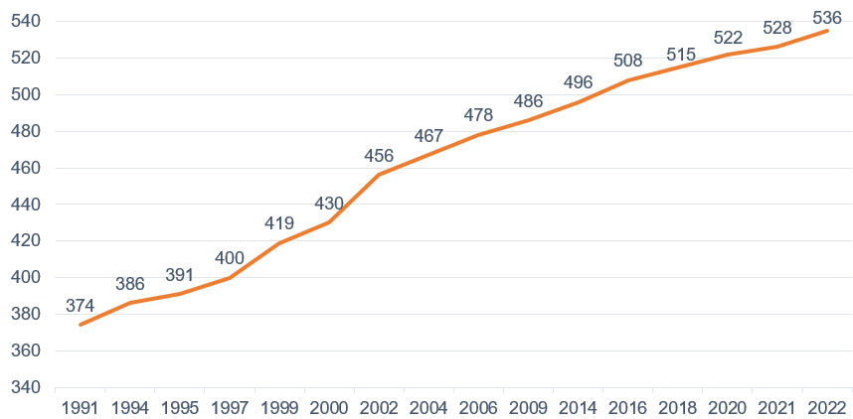
ENTWICKLUNG DER NOTARSTELLEN

Slide 5
Kennzahlen.
Notar:innen 539
Einwohner 8,9 Millionen Verhältnis 1:16.604
Unternehmen 537.636 Verhältnis 1:1.022
Notarielle Aktivitäten pro Jahr
Klientenkontakte 3,3 Millionen
Notarielle Urkunden 120.000
Privaturkunden 280.000
Beglaubigungen 1 Million

Slide 6
Wirkungskreis
der Notarinnen & Notare
§ 1. (1) Notarinnen und Notare werden vom Staat bestellt und in ihr öffentliches Amt eingeführt, damit sie nach Maßgabe dieses Gesetzes öffentliche Urkunden über Rechtserklärungen, Rechtsgeschäfte und rechtserhebliche Tatsachen aufnehmen und ausfertigen und zur Entlastung der Gerichte die von den Parteien anvertrauten Urkunden verwahren und Gelder und Wertpapiere zur Ausfolgung an Dritte oder zum Erlag bei Behörden übernehmen.
(2) Den Notarinnen und Notaren obliegt die Durchführung von Amtshandlungen als Gerichtskommissäre nach besonderen gesetzlichen Vorschriften.
(…)

Slide 7
Wirkungskreis der
Notarinnen & Notare
§ 5. (1) Neben den Befugnissen nach § 1 steht den Notaren auch das Recht zu, Privaturkunden zu verfassen, Parteien außerbehördlich, vor Verwaltungsbehörden und Verwaltungsgerichten und – soweit nicht ausschließlich die Vertretung durch einen Rechtsanwalt vorgesehen ist – auch in Verfahren außer Streitsachen und Exekutionsverfahren vor Gericht zu vertreten. Der Notar ist berechtigt, Parteien im Strafverfahren vor Verwaltungsbehörden, Finanzstrafbehörden und vor Gerichten wegen Straftaten, bei denen dem Bezirksgericht gemäß § 30 Abs. 1 StPO das Hauptverfahren obliegt, zu verteidigen.
(…)

Slide 8
Dienstleistungen des Notariats
familie und partnerschaften
personenvorsorge
erbschaft und testament
immobilien
unternehmen

Slide 9
Familie und Partnerschaften
Österreichs Notar:innen sorgen in vielen Lebensfragen gemeinsam mit ihren Klient:innen vor. Ehe- und Partnerschaftsverträge können vieles vorab regeln. Sie können maßgeschneiderte Lösungen für die ganz persönliche Familiensituation schaffen. Und sie können dabei für rechtliche Klarheit sorgen, die hilft Streit zu vermeiden.
Ehe- und Partnerschaftsverträge
Lebensgemeinschaft
Obsorge
Patchworkfamilien

Slide 10
Personenvorsorge
So wie es Vorsorgeuntersuchungen für die Gesundheit gibt, kann man auch in rechtlichen Fragen rechtzeitig Vorsorge treffen – und Sicherheit schaffen. Die österreichischen Notar:innen sorgen zu nachstehenden Themen für mehr Klarheit.
Vorsorgevollmacht
Patientenverfügung
Schenkung und Übergabe

Slide 11
Erbschaft und Schenkung
Die österreichischen Notar:innen unterstützen als erfahrene Juristen bei der Abwicklung des Erbes, aber auch nach dem Ende des Verlassenschaftsverfahrens, z.B. bei Eintragung Ihres Eigentumsrechts im Grundbuch oder im Firmenbuch.
Testament
Erb- und Pflichtteilsverzichte
Schenkung und Übergabe
Verlassenschaft

Slide 12
Immobilien
Beim Immobilienkauf gibt es vieles zu beachten. Kompetente Ansprechpartner:innen können die Notar:innen sein. Sie können nicht nur einen Kaufvertrag errichten, in dem neben dem Kaufpreis auch Rechte und Pflichten geregelt werden sondern übernehmen überdies auch nachstehende Tätigkeiten.
Beratung für Käufer:innen und Verkäufer:innen
Einsicht und Eintragung Grundbuch
Erstellung Vertragstext
Beglaubigung der Unterschriften
Selbstberechnung der Steuern
Treuhändige Verwahrung des Kaufpreises

Slide 13
Unternehmen
Das Unternehmens- und Gesellschaftsrecht ist eines der wichtigsten Aufgabengebiete der österreichischen Nota:innen. Sie verfassen alle zur Gründung eines Unternehmens notwendigen Urkunden und Eingaben und erledigen alle Schritte - bis zur Eintragung oder Änderung im Firmenbuch. Darüber hinaus stehen Notar:innen Unternehmer:innen als objektive und erfahrene Berater:innen zur Verfügung.
Beratung für Käufer:innen und Verkäufer:innen
Einsicht und Eintragung Grundbuch
Erstellung Vertragstext
Beglaubigung der Unterschriften
Selbstberechnung der Steuern
Treuhändige Verwahrung des Kaufpreises

Slide 14
Digitale Rechtsdienstleistungen
Seit Dezember 2020 sind notarielle Dienstleistungen auch online digital möglich (§ 90a NO)
Notarielle Protokolle, Notariatsakte, Beglaubigungen und Beglaubigungen mittels Anerkennungserklärung
Ausgenommen: Testamente und sonstige letztwillige Verfügungen
Identifikation
Beratung/ Vorbereitung der Urkunde(n)
Digitale Signatur
Weitere Verarbeitung in der Kanzlei
Videoidentifikation der Klient:innen laut NEIV; allenfalls Ausstellung qualifizierter elektronischer Signaturen, wenn notwendig
Vorbereitung der Urkunden/ zu unterfertigenden Dokumente; Beratung – allenfalls per Videokonferenz
Digitale Unterfertigung der Urkunden/ Dokumente durch die Klient:innen im Rahmen einer Videokonferenz
Beurkundungssignatur der Notar:in; Verspeichern der Urkunden in cyberDOC, weiterer Einsatz wie bisher (z.B. Eingabe an Grund- oder Firmenbuch)

Slide 15
Dienstleistungen, Organisation und Einrichtungen im österreichischen Notariat
ÖSTERREICHISCHE NOTARIATSKAMMER
Österreichische Notariatskammer
6 Länderkammern
Fachausschüsse der Österreichischen Notariatskammer
Uwe-Kirschner-Forschungsinstitut
Österreichische Notariatsakademie
Österreichisches Notarinstitut
Büro Brüssel
Beteiligung an der Notartreuhandbank AG

Slide 16
Dienstleistungen, Organisation und Einrichtungen im österreichischen Notariat
ÖGIZIN GMBH
IT-Dienstleistungen
Österreichisches Zentrales Testamentsregister
Treuhandregister
Österreichisches Zentrales Vertretungsverzeichnis
Patientenverfügungsregister
Verrechnungs- und Übermittlungsstelle
Betrieb der Österreichischen Notariatsakademie
Event Management & International Affairs
Publikationen
Externe und interne Kommunikation – Strategiearbeit – Lobbying
Beteiligung an cyberDOC

Slide 17
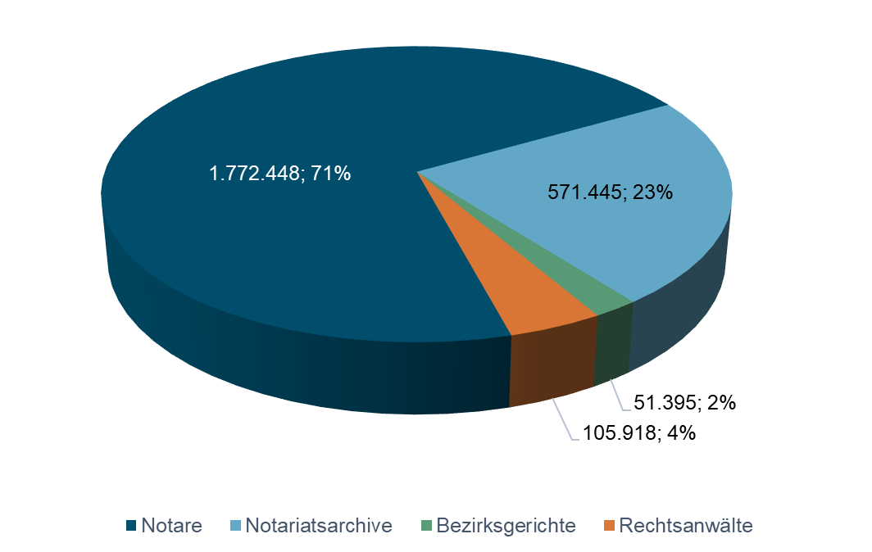
Österreichisches Zentrales Testamentsregister (ÖZTR)
Die Österreichische Notariatskammer betreibt bereits seit 1972 ein zentrales Testamentsregister, das heute elektronisch geführt wird. Die Notar:innen sind verpflichtet, die von ihnen verwahrten letztwilligen Anordnungen zu melden.
Das Register enthält nicht die Urkunden oder deren Inhalt selbst, sondern nur Angaben darüber, von wem das Testament stammt und wo die Urkunde verwahrt wird.
Die zentrale Registrierung dient der Auffindbarkeit erbrechtsbezogener Urkunden im Verlassenschaftsverfahren. Der zuständige Gerichtskommissar prüft, ob in einem Testamentsregister eine letztwillige Anordnung des Erblassers gespeichert ist.
Gesamt sind mit 31.03.2025 mehr als 2,5 Mio. letztwillige Verfügungen registriert.

Slide 18
Österreichisches Zentrales Vertretungsverzeichnis (ÖZVV)
Seit 1. Juli 2007 führt die Österreichische Notariatskammer in gesetzlichem Auftrag das Österreichische Zentrale Vertretungsverzeichnis (ÖZVV).
Darin werden Vorsorgevollmachten, Gewählte Erwachsenenvertretungen, Gesetzliche Erwachsenenvertretungen, Gerichtliche Erwachsenenvertretungen, Positive Erwachsenenverfügungen, Negative Erwachsenenverfügungen und Vorab-Widersprüche registriert.
*inkl. der Vorsorgevollmachten, die unter der bis 30.06.2018 möglichen Registrierungsart „Vorsorgevollmacht und Sachwalterverfügung“ registriert wurden.
Verteilung der Registrierungen im ÖZVV: | Stand per 31.03.2025
Vorsorgevollmacht* | 295.597
Gewählte Erwachsenenvertretung | 9.477
Gesetzliche Erwachsenenvertretung | 29.345
Positive Erwachsenenvertretung | 113.779
Negative Erwachsenenvertretung | 1.291
Vorab-Widerspruch | 1.996
Einstweilige gerichtliche Erwachsenenvertretung | 12.739
Gerichtliche Erwachsenenvertretung | 31.368
Summe | 495.592

Slide 19
Patientenverfügungsregister des österreichischen Notariats (PatVR) Stand per 31.03.2025: 56.578 Registrierungen
Jede Patientenverfügung, die bei Notar:innen errichtet wird, kann auf Wunsch in das Patientenverfügungsregister eingetragen werden. Dieses Register wird von der Österreichischen Notariatskammer in Kooperation mit dem Österreichischen Roten Kreuz geführt.
Über eine 24-Stunden Hotline des Österreichischen Roten Kreuzes steht das Patientenverfügungsregister den Krankenhäusern oder Ärzten rund um die Uhr zur Verfügung.
Das heißt: Im Notfall kann jederzeit abgefragt werden, ob eine Patientenverfügung vorliegt.
Mit 31.03.2025 sind 56.578 Patientenverfügungen registriert.

Slide 20
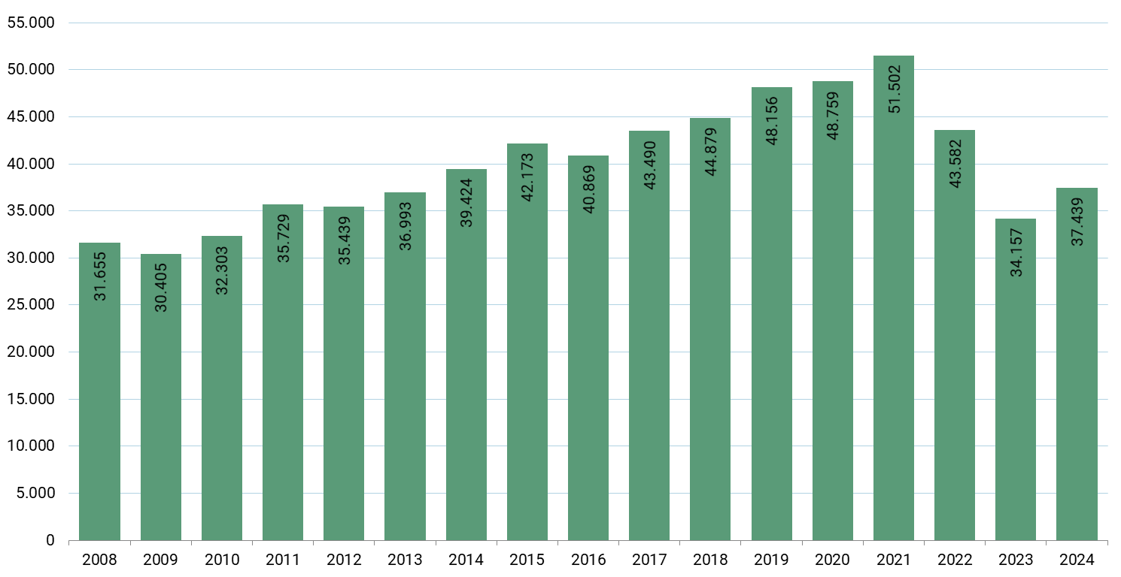
Treuhandregister des
österreichischen Notariats

Slide 21
Verrechnungs- und Übermittlungsstelle
Notarinnen und Notare stellen den Gerichten Eingaben an Firmenbuch und Grundbuch elektronisch zur Verfügung. Die Führung einer eigenen Verrechnungs- und Übermittlungsstelle sichert die Autonomie der Notariate.
Verrechnungsstelle
Jährlich rund 780.000 Abfragen im Grundbuch
Jährlich rund 229.000 Abfragen im Firmenbuch
Jährlich rund 38.000 Abfragen im Zentralen Melderegister
Übermittlungsstelle
Jährlich rund 260.000 Transaktionen

Slide 22
Österreichische Notariatsakademie
Ausbildung
Gezielte und umfassende Ausbildung stärkt Berufsnachwuchs
Prüfungskurs/Intensivkurs: Pro Jahr ca. 260 Anmeldungen
Fortbildung
Regelmäßige Fortbildung sichert Dienstleistungsqualität und Wettbewerbsfähigkeit
Pro Jahr ca. 2.300 Anmeldungen
Weiterbildung
Master of Business Law in Kooperation mit WU Executive Academy
Master of Laws – Familienunternehmen und Vermögensplanung mit dem Juridicum Wien
Mitarbeiter:Innen-Ausbildung
work@notariat: Auf nichtjuristische Mitarbeiter zugeschnitten – Vermittlung von juristischen, technischen, organisatorischen und sozialen Kompetenzen; ca. 300 Personen pro Jahr aus- und fortgebildet
Lehrgang zur akademischen Kanzleiassistenz in Kooperation mit der Universität Innsbruck und in WIen

Slide 23
Publikationen
Österreichische Notariatszeitung (Fachzeitschrift, seit 1859, erscheint 12x jährlich)
Nota Bene (interne Kommunikationsplattform, Magazin, erscheint 6x jährlich)
ÖNK-Rundschreiben
Schriftenreihe des österreichisches Notariats (1-2 x jährlich)

Slide 24
HERZLICHEN DANK FÜR DIE AUFMERKSAMKEIT!

